Slide 1

Python для Аналитики
А/Б тесты
otus.ru

Slide 2


Проверить, идет ли запись
Меня хорошо видно && слышно?
Ставим “+”, если все хорошо “-”, если есть проблемы

Slide 3

Python для аналитики А/Б тесты
Тема вебинара
Игорь Стурейко
Руководитель курсов: Reinforcement Learning, ML Professional, ML Basic, MLOps, FinML
Teamlead
Физический факультет МГУ, PhD теоретическая физика
Опыт:
Более 15 лет занимался прикладной математикой и мат моделированием
(Data Scientist) (Python, С++)
@stureiko (TG)
LinkedIn: igor-stureiko
@rl_fintech (Мой канал о моделях в бизнесе)

Slide 4











Правила вебинара
Условные обозначения
Индивидуально
Время, необходимое на активность
Пишем в чат
Говорим голосом
Документ
Ответьте себе или задайте вопрос
Активно участвуем
Off-topic обсуждаем в учебной группе
Задаем вопрос
в чат
Вопросы вижу в чате, могу ответить не сразу

Slide 5
Карта курса
Введение в Python
Библиотеки по работе с данными и визуализациями
Основы статистики
Работа с базами данных,
парсинг данных с сайтов, взаимодействие с API
Практики. Продуктовая и маркетинговая аналитика
Проектная работа

Slide 6
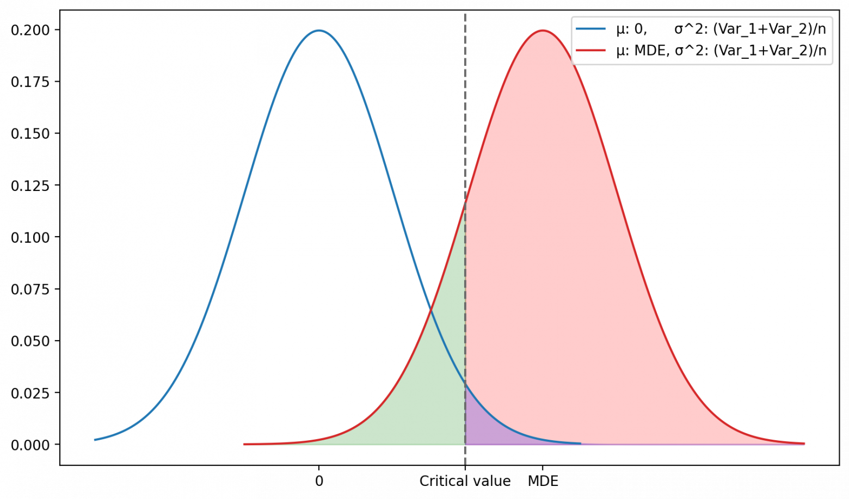

Маршрут вебинара
А/А и А/Б тесты
Ошибки I и II рода
Уровень значимости и мощность теста
t-тест, Z-тест
Почему нельзя подглядывать

Slide 7
Цели вебинара
К концу занятия вы сможете
1. | Разобраться в том, что такое статистический тест
2. | Понять что такое А/А тест и А/Б тест
3. | Понять как рассчитать необходимый размер выборки и мощность теста
4. | Понять почему нельзя подглядывать в тестах

Slide 8
Смысл
Зачем вам это знать
1. | Проводить численное тестирование гипотез
2. | Повысить эффективность и обоснованность принимаемых решений

Slide 9
Какие тесты бывают А/А, А/Б, А/Б/n

Slide 10
Статистический тест
Это метод, который помогает принимать решения на основе данных.
Он используется, чтобы проверить, правдиво ли наше предположение (гипотеза) о каком-то явлении или нет.
Например, мы можем предположить, что два разных продукта одинаково популярны, и с помощью теста проверим, так ли это.
А/А тест
А/Б тест
А/Б/n тест

Slide 11
Статистический тест
Это метод, который помогает принимать решения на основе данных.
Он используется, чтобы проверить, правдиво ли наше предположение (гипотеза) о каком-то явлении или нет.
Например, мы можем предположить, что два разных продукта одинаково популярны, и с помощью теста проверим, так ли это.
А/А тест
А/Б тест
А/Б/n тест

Slide 12
Статистический тест
В ходе теста мы хотим выяснить есть ли отличия между нашими выборками, т.е выяснить есть ли отличия в мат ожидании генеральной совокупности в случае А (базовый случай) и в случае Б (проводимый эксперимент).
Н0 – нулевая гипотеза – Статистически значимых различий между мат ожиданиями в случае А и в случае Б нет.
Н1 – альтернативная гипотеза – Статистически значимые различия есть.

Slide 13
Статистические тесты
t-тест: Применяется для количественных (непрерывных) данных, таких как измерения роста, веса, температуры и т.д.
Например, вы используете t-тест для проверки гипотезы о том, что средние значения двух групп (например, средний рост мужчин и женщин) различаются.
Z-тест: Применяется для дискретных (категориальных) данных, которые могут быть представлены в виде пропорций или вероятностей (например, успех/неуспех, да/нет).
Например, вы используете тест на пропорции для проверки гипотезы о том, что доля пользователей, купивших товар в двух разных группах, различается.

Slide 14
Ошибки

Slide 15


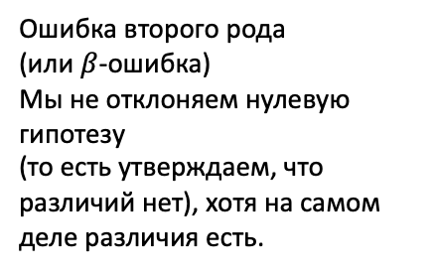
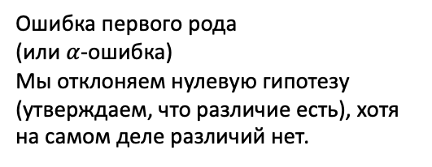
Матрица ошибок
Ошибка второго рода (или $β$-ошибка)
Мы не отклоняем нулевую гипотезу
(то есть утверждаем, что различий нет), хотя на самом деле различия есть.
 | Actual values
Predicted values |  | Positive (1) | Negative (0)
 | Positive (1) | True Positive | False Positive
 | Negative (0) | False Negative | True Negative
Ошибка первого рода (или $α$-ошибка)
Мы отклоняем нулевую гипотезу (утверждаем, что различие есть), хотя на самом деле различий нет.

Slide 16
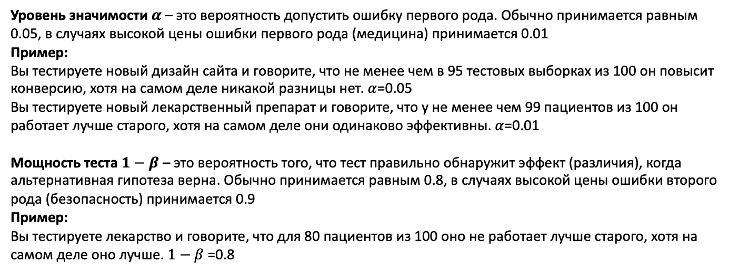
Уровень значимости, мощность теста
Уровень значимости $α$ – это вероятность допустить ошибку первого рода. Обычно принимается равным 0.05, в случаях высокой цены ошибки первого рода (медицина) принимается 0.01
Пример:
Вы тестируете новый дизайн сайта и говорите, что не менее чем в 95 тестовых выборках из 100 он повысит конверсию, хотя на самом деле никакой разницы нет. $α$=0.05
Вы тестируете новый лекарственный препарат и говорите, что у не менее чем 99 пациентов из 100 он работает лучше старого, хотя на самом деле они одинаково эффективны. $α$=0.01
Мощность теста $1−β$ – это вероятность того, что тест правильно обнаружит эффект (различия), когда альтернативная гипотеза верна. Обычно принимается равным 0.8, в случаях высокой цены ошибки второго рода (безопасность) принимается 0.9
Пример:
Вы тестируете лекарство и говорите, что для 80 пациентов из 100 оно не работает лучше старого, хотя на самом деле оно лучше. $1−β$ =0.8

Slide 17
А/А тест

Slide 18
А/А тест
Точность разделения трафика и измерений: A/A-тесты служат важной предварительной проверкой для любой системы сплит- тестирования. Проведение A/A-теста означает запуск теста, в котором обе группы (контрольная и тестовая) получают одинаковый пользовательский опыт или продукт без каких-либо изменений. Основная цель здесь — убедиться, что система сплит-тестирования корректно разделяет пользователей на группы и точно отслеживает их поведение, не внося в процесс искусственных искажений или предвзятости.
Проверка равномерности распределения: A/A-тесты позволяют убедиться, что распределение пользователей между группами равномерное и случайное. Это критически важно для обеспечения того, чтобы любые наблюдаемые различия в результатах A/B-теста были результатом введенных изменений, а не неравномерности в распределении пользователей.
Валидация точности измерений: c помощью A/A-тестов можно также проверить, что инструментарий аналитики и сбора данных работает корректно, и что метрики отслеживаются точно и без ошибок.

Slide 19
А/А тест
A/A-тестирование не только подтверждает надежность системы сплит-тестирования, но и помогает выявить потенциальные проблемы с данными и аналитическими инструментами, которые могут исказить результаты последующих A/B-тестов.
Идентификация проблем с качеством данных: на этапе A/A-тестирования можно выявить проблемы, связанные с качеством данных, такие как неполные данные, ошибки отслеживания или проблемы с интеграцией между различными аналитическими платформами.
Выявление технических недостатков: A/A-тесты могут указать на технические проблемы в инструментарии сплит-тестирования, включая ошибки в разделении трафика, неправильную настройку целевых страниц или сбои в отслеживании событий.
Важно, что если в процессе A/A-тестирования обнаруживаются статистически значимые различия между группами, это служит сигналом о существующих проблемах, которые необходимо устранить перед запуском A/B-тестов.

Slide 20
А/Б тест

Slide 21
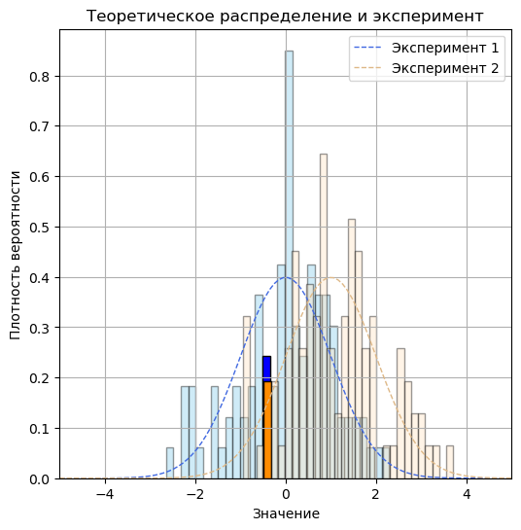
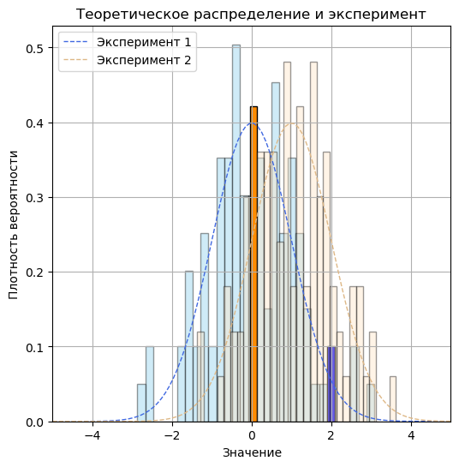
А/Б тест

Slide 22
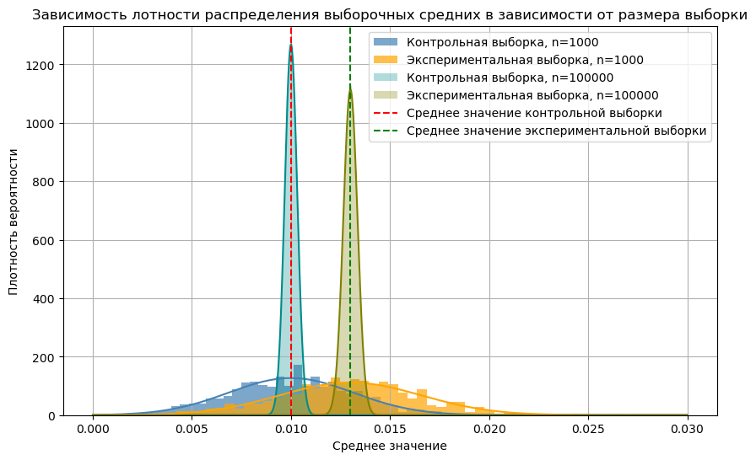
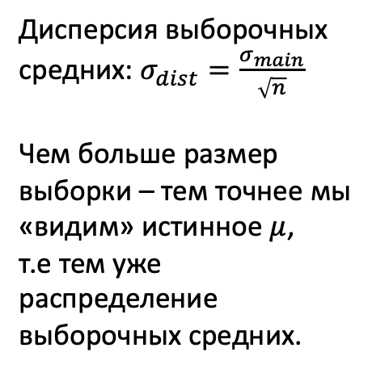
А/Б тест
Дисперсия выборочных средних:$σ_{dist}=\frac{σ_{main}}{\sqrt{n}}$
Чем больше размер выборки – тем точнее мы «видим» истинное $μ$, т.е тем уже распределение выборочных средних.

Slide 23
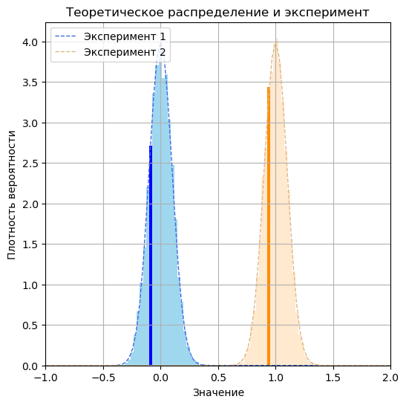

А/Б тест
При достаточно большом размере выборки распределения выборочных средних не будут перекрываться и мы сможем выявить различия при любой единственной выборке.
Связь между размером эффекта, размером выборки, $α$ и $β$?

Slide 24
t-тест
Статистический тест, который используется для проверки гипотезы о равенстве средних значений одной или нескольких групп, когда дисперсия неизвестна, и выборка мала.
Одновыборочный t-тест: Проверяет гипотезу о том, что среднее значение выборки равно известному значению.
t-тест для независимых выборок: Сравнивает средние значения двух независимых групп. Тест используется для проверки гипотезы о том, что средние значения двух групп равны.
Парный t-тест: Сравнивает средние значения двух зависимых выборок (обычно это данные до и после эксперимента для одной группы).

Slide 25
t-тест условия применения
Нормальность распределения: Данные в выборке должны быть нормально распределены, особенно для малых выборок (обычно менее 30 наблюдений). Вспоминаем про тесты на нормальность: тест Шапиро-Уилка, Колмогорова-Смирнова. Если данные распределены не нормально – тест Манна-Уитни.
Гомоскедастичность (равенство дисперсий): Для независимых выборок предполагается, что дисперсии в двух группах должны быть равны. Если дисперсии не равны, следует использовать модифицированный тест — t-тест с поправкой на неравные дисперсии (тест Уэлча).
Независимость наблюдений: В выборках должны быть независимые наблюдения. Если выборки зависимы (например, до и после измерения на одной и той же группе людей), используется парный t-тест.

Slide 26
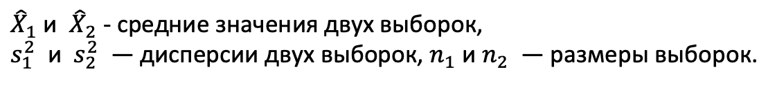
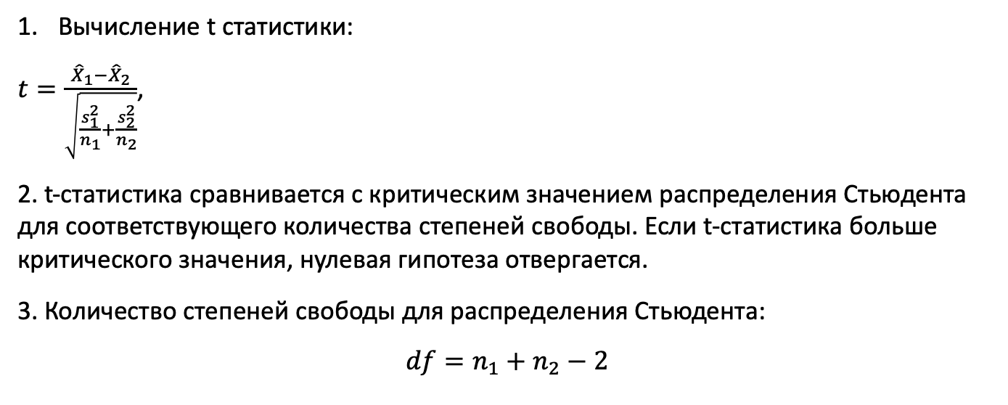
t-тест
Вычисление t статистики:
$t=\frac{{\hat{X}}_{1}−{\hat{X}}_{2}}{\sqrt{\frac{s_{1}^{2}}{n_{1}}+\frac{s_{2}^{2}}{n_{2}}}}$,
2. t-статистика сравнивается с критическим значением распределения Стьюдента для соответствующего количества степеней свободы. Если t-статистика больше критического значения, нулевая гипотеза отвергается.
3. Количество степеней свободы для распределения Стьюдента:
$$df=n_{1}+n_{2}−2$$
${\hat{X}}_{1}$и ${\hat{X}}_{2}$ - средние значения двух выборок, $s_{1}^{2}$​ и $s_{2}^{2}$​ — дисперсии двух выборок, $n_{1}$и $n_{2}$​ — размеры выборок.

Slide 27
t-тест интерпретация
t-статистика: Это значение указывает, насколько разница между средними значениями двух групп велика относительно разброса данных. Чем больше t-статистика, тем больше вероятность, что разница значима.
p-значение: Это вероятность получить такие данные (или более экстремальные) при условии, что нулевая гипотеза верна. Если p-значение меньше уровня значимости (например, 0.05), то нулевая гипотеза отвергается, что говорит о значимых различиях между группами.

Slide 28
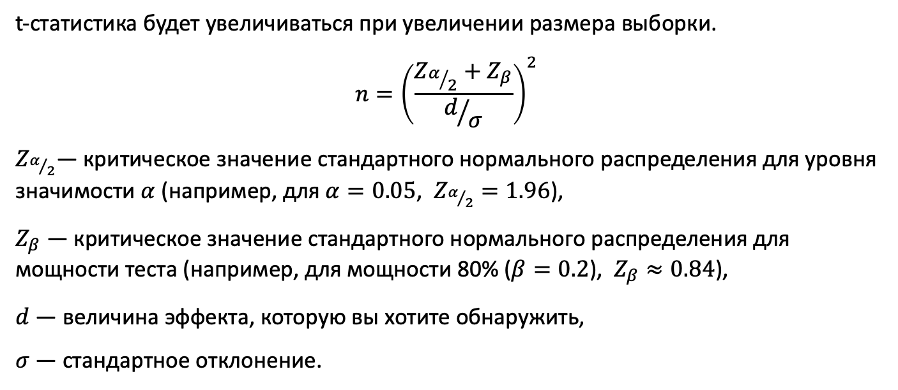
t-тест размер выборки
t-статистика будет увеличиваться при увеличении размера выборки.
$$n={\left(\frac{Z_{α/2}+Z_{β}}{d/σ}\right)}^{2}$$
$Z_{α/2}$— критическое значение стандартного нормального распределения для уровня значимости $α$ (например, для $α=0.05$, $Z_{α/2}=1.96$),
$Z_{β}$​ — критическое значение стандартного нормального распределения для мощности теста (например, для мощности 80% ($β=0.2$), $Z_{β}≈0.84$),
$d$ — величина эффекта, которую вы хотите обнаружить,
$σ$ — стандартное отклонение.

Slide 29

Z-тест – условия применения
Большие выборки: Тест на пропорции предполагает использование больших выборок. Это нужно для того, чтобы распределение пропорций можно было аппроксимировать нормальным распределением. Обычно выборки считаются достаточно большими, если $n⋅p≥5$ и $n⋅\left(1−p\right)≥5$, где $n$ – размер выборки и $p$ – вероятность успеха.
Независимость наблюдений: Выборки должны быть независимы друг от друга.

Slide 30
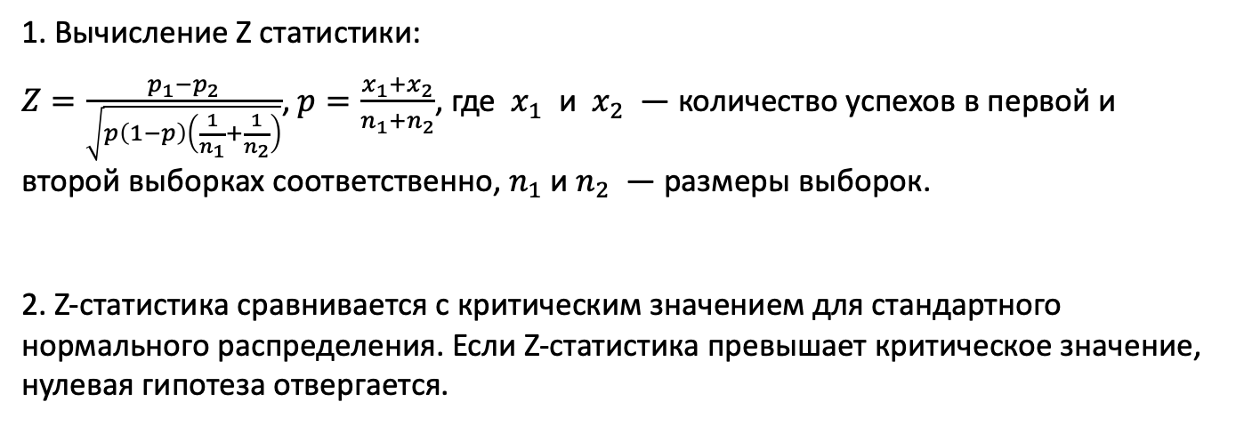
Z-тест
1. Вычисление Z статистики:
$Z=\frac{p_{1}−p_{2}}{\sqrt{p\left(1−p\right)\left(\frac{1}{n_{1}}+\frac{1}{n_{2}}\right)}}$, $p=\frac{x_{1}+x_{2}}{n_{1}+n_{2}}$, где $x_{1}$​ и $x_{2}$​ — количество успехов в первой и второй выборках соответственно, $n_{1}$и $n_{2}$​ — размеры выборок.
2. Z-статистика сравнивается с критическим значением для стандартного нормального распределения. Если Z-статистика превышает критическое значение, нулевая гипотеза отвергается.

Slide 31
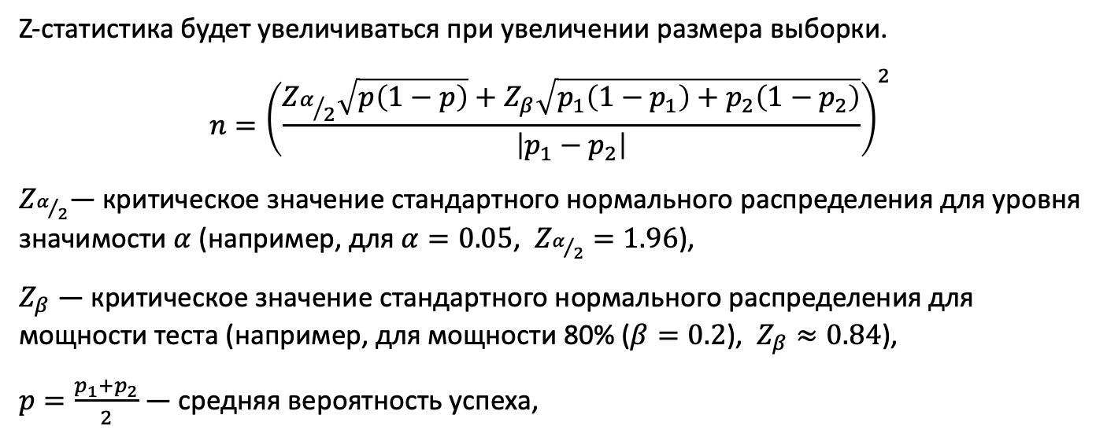
Z-тест размер выборки
Z-статистика будет увеличиваться при увеличении размера выборки.
$$n={\left(\frac{Z_{α/2}\sqrt{p\left(1−p\right)}+Z_{β}\sqrt{p_{1}\left(1−p_{1}\right)+p_{2}\left(1−p_{2}\right)}}{\left|p_{1}−p_{2}\right|}\right)}^{2}$$
$Z_{α/2}$— критическое значение стандартного нормального распределения для уровня значимости $α$ (например, для $α=0.05$, $Z_{α/2}=1.96$),
$Z_{β}$​ — критическое значение стандартного нормального распределения для мощности теста (например, для мощности 80% ($β=0.2$), $Z_{β}≈0.84$),
$p=\frac{p_{1}+p_{2}}{2}$ — средняя вероятность успеха,

Slide 32
Проблема подглядывания

Slide 33
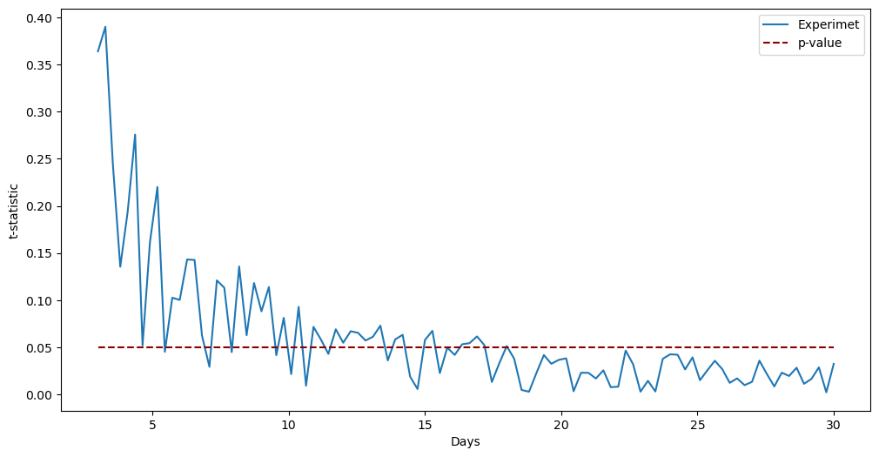
Подглядывание

Slide 34

Вопросы?
Ставим “+”,
если вопросы есть
Ставим “–”,
если вопросов нет

Slide 35
Практика

Slide 36
Практика
1. | Преобразуем данные к нормальному распределению с помощью преобразования Бокса-Кокса
2. | Проверим на независимость две числовые переменные
3. | Проверим на независимость две категориальные переменные

Slide 37
Вопросы?
Ставим “+”,
если вопросы есть
Ставим “–”,
если вопросов нет

Slide 38
Список материалов для изучения
Статистика для всех. Сара Бослаф
Статистика и котики. Владимир Савельев
Голая статистика. Чарльз Уилан
Как лгать при помощи статистики. Дарелл Хафф
Статистика. Шаг за шагом. Роберт А. Доннелли - мл

Slide 39
Рефлексия

Slide 40


Рефлексия
С какими впечатлениями уходите с вебинара?
Как будете применять на практике то,
что узнали на вебинаре?

Slide 41
Заполните, пожалуйста,
опрос о занятии
по ссылке в чате

Slide 42
Приходите на следующие вебинары А/Б тесты - практика
Спасибо за внимание!
Игорь Стурейко
Руководитель курсов: Reinforcement Learning, ML Professional, ML Basic, MLOps, FinML
Teamlead
Физический факультет МГУ, PhD теоретическая физика
Опыт:
Более 15 лет занимался прикладной математикой и мат моделированием
(Data Scientist) (Python, С++)
@stureiko (TG)
LinkedIn: igor-stureiko
@rl_fintech (Мой канал о моделях в бизнесе)

